Slide 1
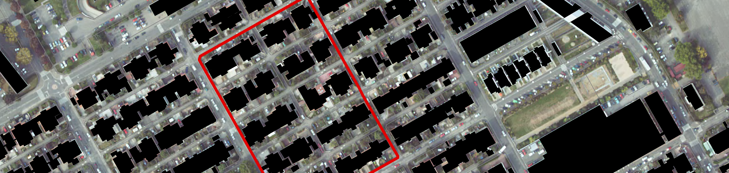
Les rencontres du SCoT à Niffer
18 mars 2011
Présentation
Pour des espaces habités
plus économes en foncier …
03/11

Slide 2
A « Urbanisme Tupperware » - film
B Economiser le foncier en 5 questions
C Que dit le SCOT?
D Vers un futur mode d’emploi
Notes:
L’évolution des documents d’urbanisme suite au grenelle … nouvelle exigence d’économie du foncier …

Slide 3
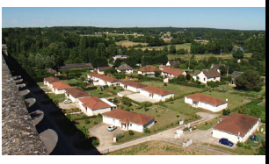

A B C D
Urbanisme Tupperware
        Un regard de paysagistes, Benoît Garnero et Claire Laubie ("A ciel ouvert") sur l’impact de l’urbanisation des 30 dernières années…
Evolution des lotissements à Blanc, commune de 5000 habitants au bord de la Creuse

Slide 4
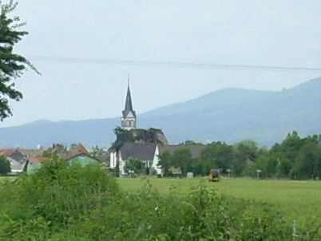
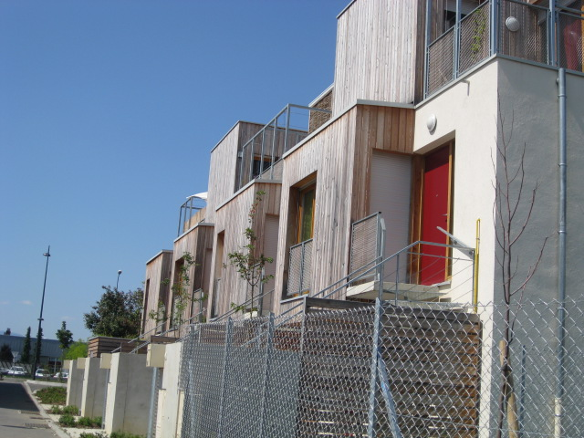
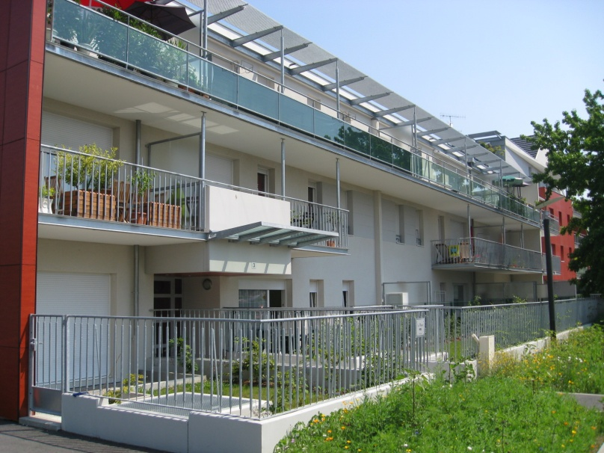
A B C D
Economiser le foncier en 5 questions
1- Quels sont les moyens d’économiser le foncier?
Ne pas urbaniser
Privilégier le renouvellement urbain
Développer des formes urbaines plus denses
Mulhouse - Cité Wagner
Feldkirch
Kingersheim – Immeuble Promogim
Notes:
Réponse :
La première est peu problable car obligation des collectivités de répondre aux besoins en logements et autres
Les deux dernières sont des préconisations du SCOT mais sont-elles efficaces et suffisamment mises en œuvre?
- Mise en oeuvre du grenelle avec le plan «ville durable»
- Lutte contre le réchauffement climatique
- Recherche de modèle de déplacements alternatifs
- Recherche d’un nouveau «contrat social» reposant sur la mixité de l’habitat et la diversité des fonctions urbaines des logements abordables
- La préservation des zones agricoles etc ...

Slide 5
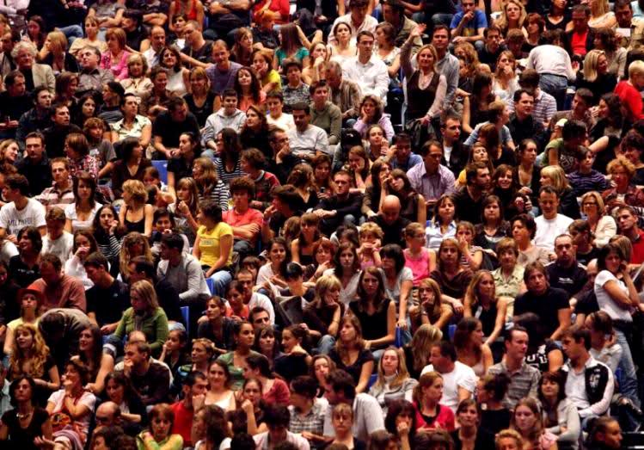
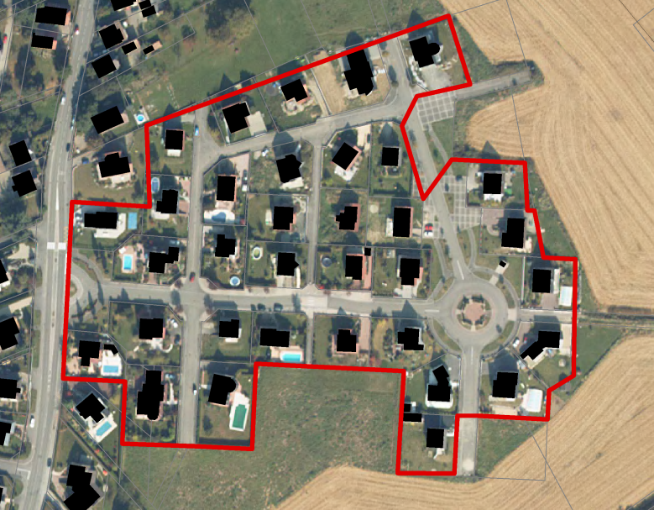
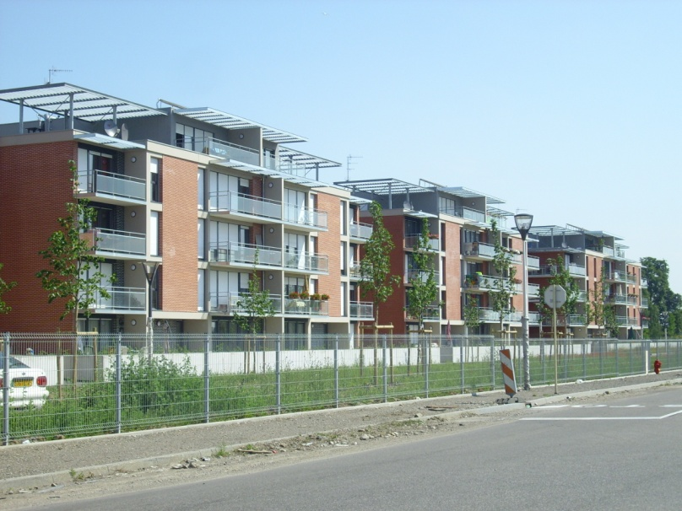
A B C D
Economiser le foncier en 5 questions
2- Comment se calcule la densité?
Nombre d’habitants/km2
Nombre de m2 de surface construite/ha
Nombre de logements/ha
Notes:
Ces trois densités sont calculées à desseins différents.
La densité constitue un indicateur de l’optimisation de la consommation d’espace. Ce qui nous intéresse est le nombre de logements/ha.
La densité urbaine peut se mesurer. Elle ne préjuge pas d’une forme urbaine. Sa mesure est souvent sans rapport avec la densité ressentie par un individu.
La densité ressentie n’est pas liée au nombre de logements réalisés à l’hectare
image du quartier, qualité des espaces publics et du bâti, animation et ambiance urbaine, espaces naturels ...
Pour qu’un développement dense soit accepté, il faut augmenter la qualité du cadre de vie

Slide 6
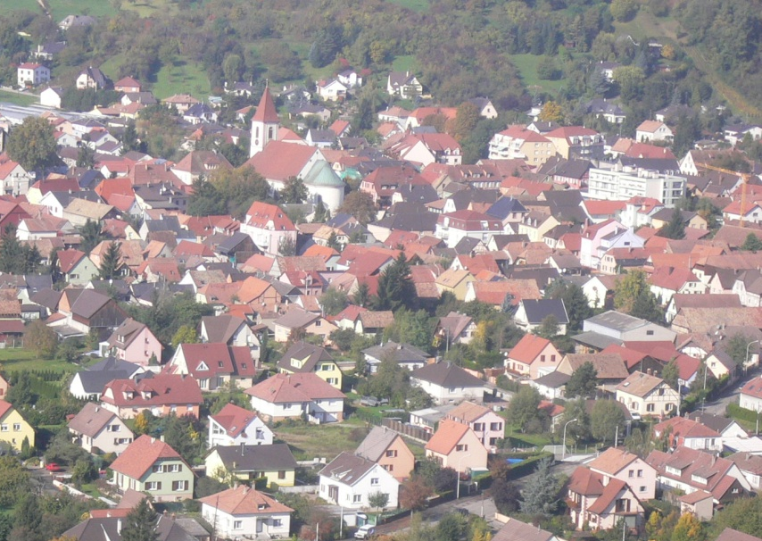
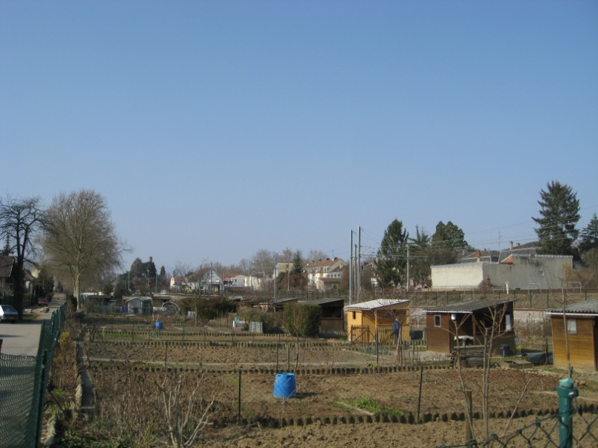
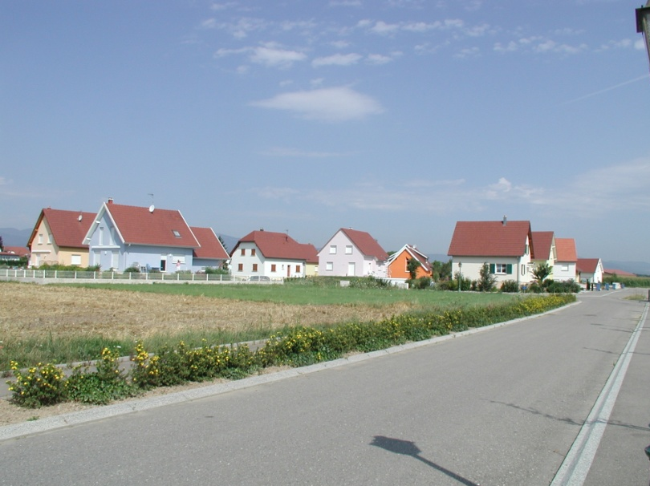
A B C D
Economiser le foncier en 5 questions
3- Où densifier ?
Centre bourg
le long des axes de transports collectifs
Lotissement
Habsheim
Jardins ouvriers à proximité de l’arrêt Zu Rhein
Lotissement à Ungersheim

Slide 7
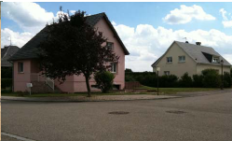
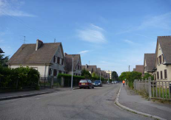
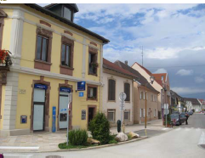
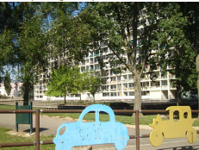
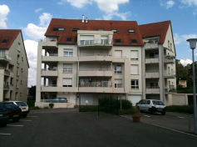
A B C D
Economiser le foncier en 5 questions
4- Quelle forme urbaine est plus économe en foncier?
Rixheim : 83 logt/ha
Feldkirch : 9 logt/ha
Mulhouse: 53 logt/ha
5 10 20 50 80 90
Mulhouse: 60 logt/ha
Morschwiller –le-Bas: 93 logt/ha
Notes:
Un projet urbain sur mesure …
Un traitement qualitatif des « vides »
Une attention portée aux espaces de transition et aux prolongement des logements
La densité, support de diversité et d’innovation. Il est possible d’atteindre des densités élevées avec de l’habitat individuel… ouvre des possibilités de densification tout en répondant à un désir d’autonomie.

Slide 8
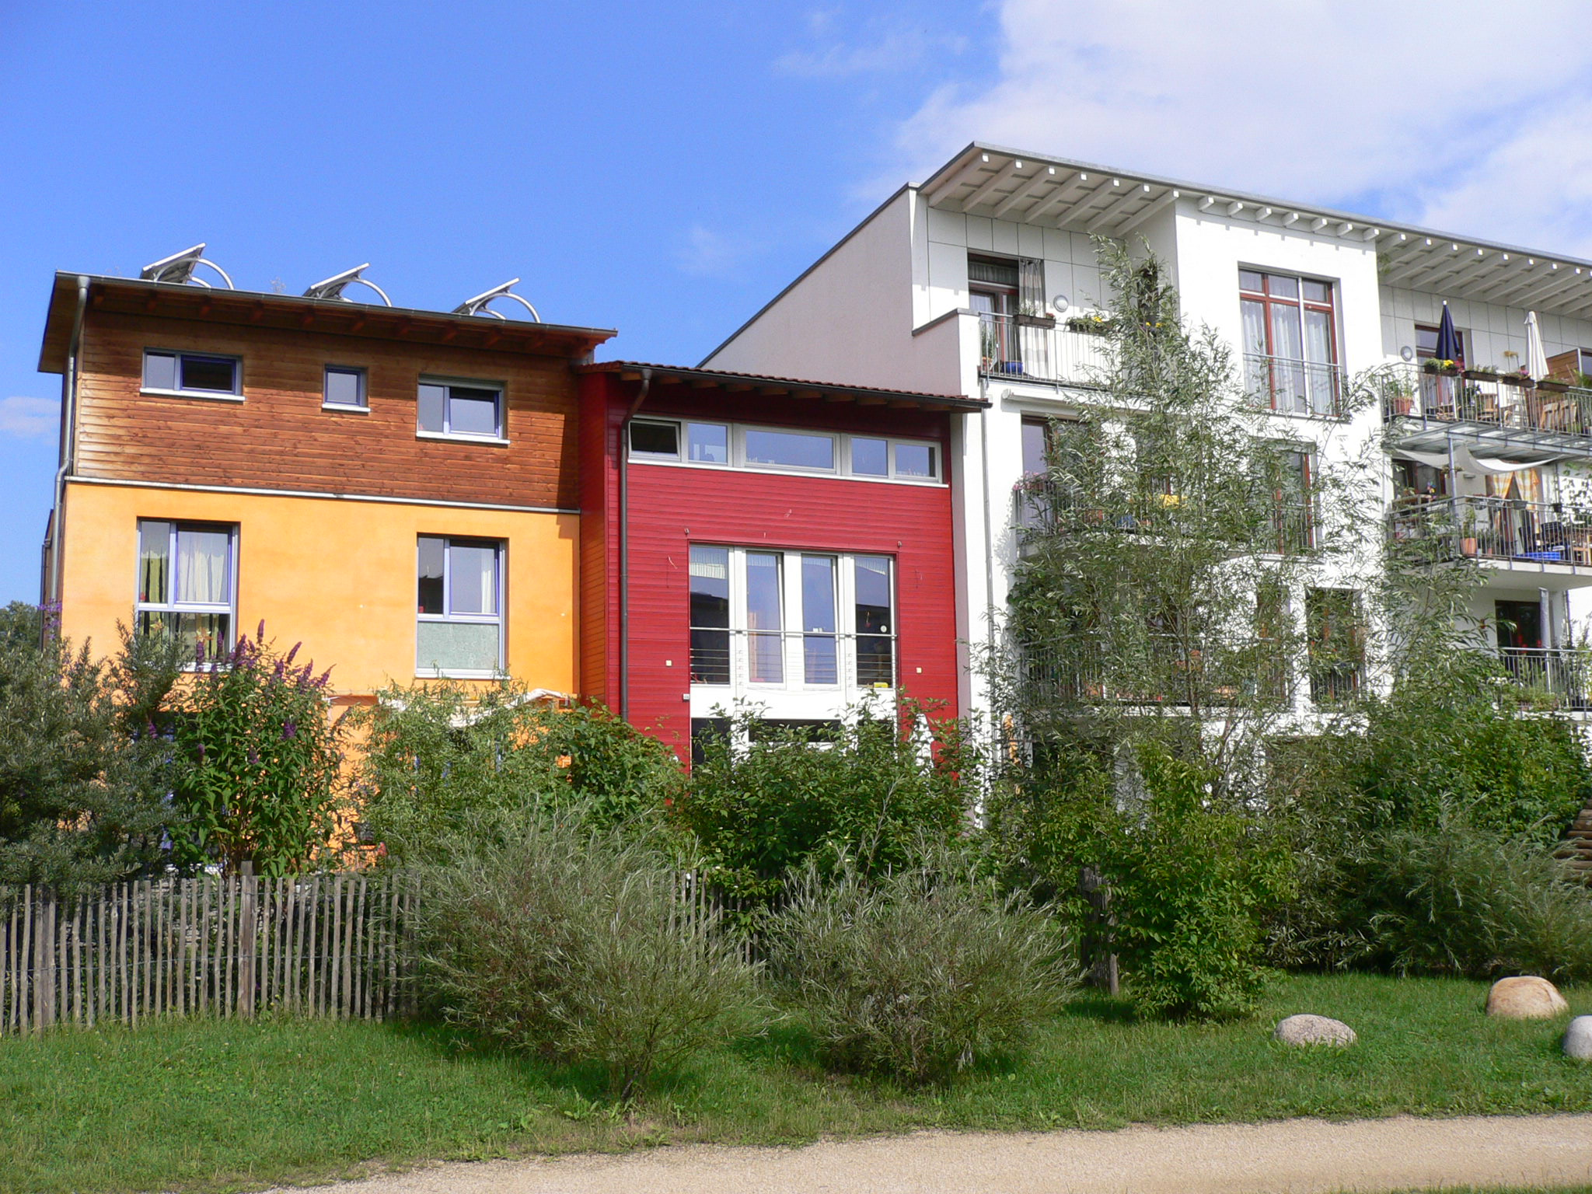
A B C D
Economiser le foncier en 5 questions
5- Quelles sont les plus-value d’un habitat dense ?
Lutte contre le réchauffement climatique
Optimisation des ressources foncières afin de produire des logements abordables
Préservation des zones agricoles
Quartier Vauban à Freiburg – espace public commun
Notes:
Un urbanisme plus économe en espace, articulé autour des transports collectifs et qui valorise la nature en ville.
Refaire la ville sur la ville …
Densifier les périphéries et renforcer les polarités existantes pour légitimer des niveaux de services.
Un projet urbain sur mesure …
Un traitement qualitatif des « vides »
Une attention portée aux espaces de transition et aux prolongement des logements
La densité, support de diversité et d’innovation. Il est possible d’atteindre des densités élevées avec de l’habitat individuel… ouvre des possibilités de densification tout en répondant à un désir d’autonomie.

Slide 9
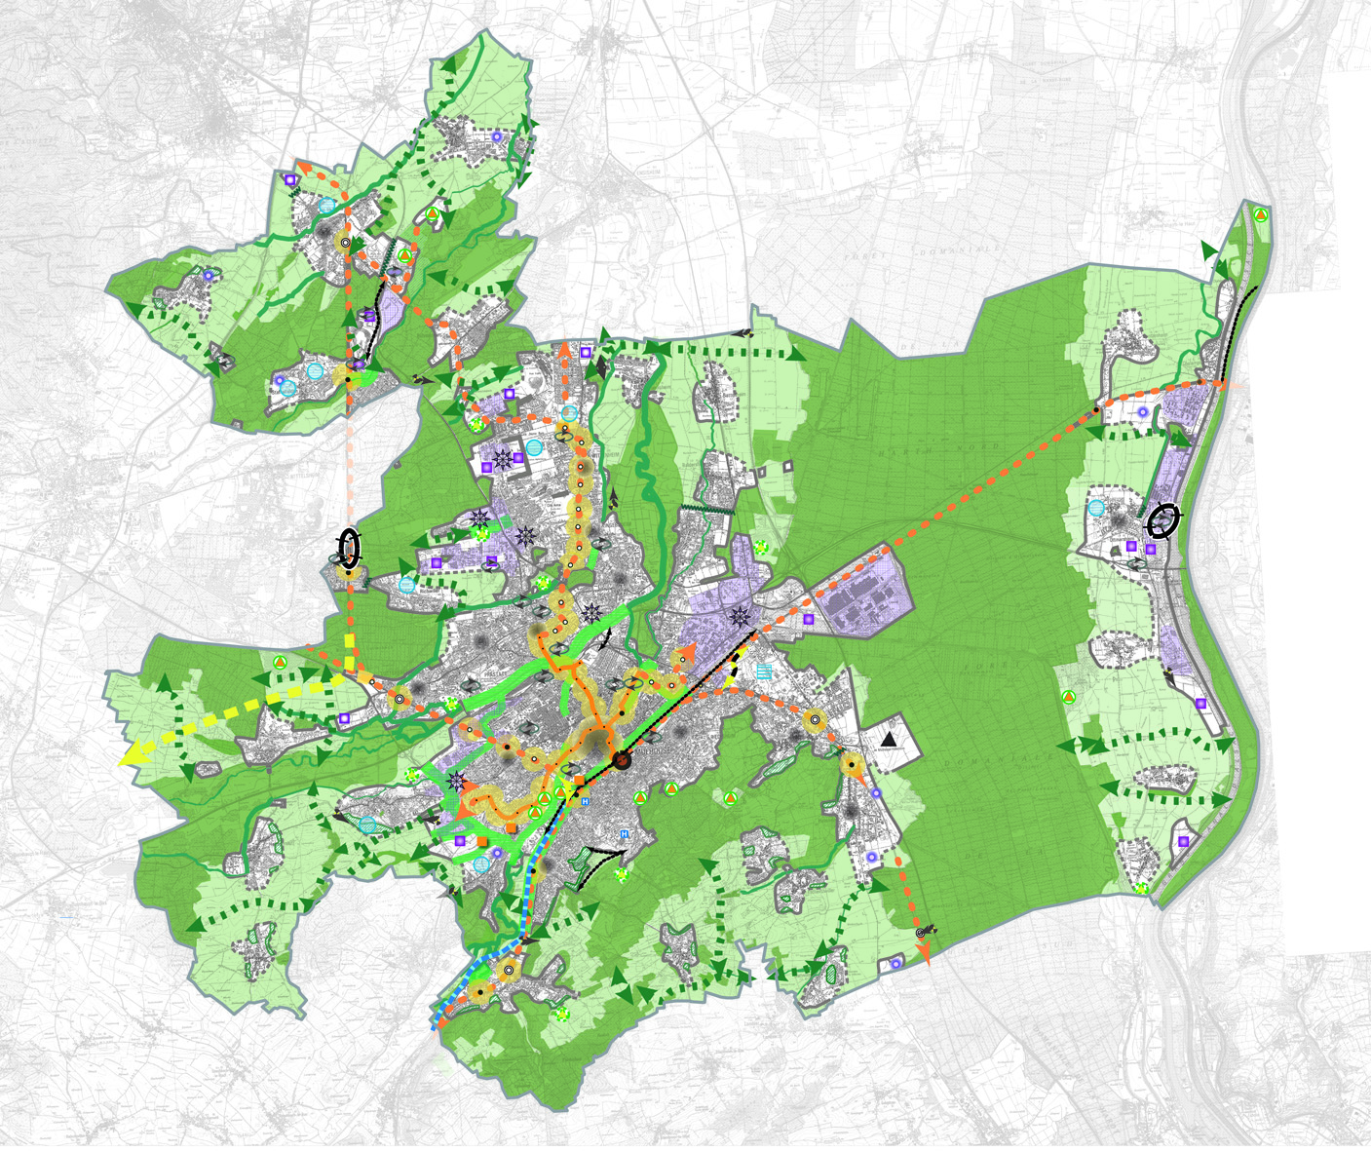
A B C D
Que dit le SCOT ?
1.2 Définit l’enveloppe du développement urbain – limites impératives et limites indicatives
3.4 Assure une gestion économe de l’espace par :
Mobilisation des espaces urbanisés
Maîtrise des extensions urbaines
Renforce la densité des extensions
25 Logt/ha
25 Logt/ha
35 Logt/ha
12 Logt/ha
Notes:
Renforcer la densité des extensions à vocation dominante d’habitat. Elle fixe des seuils de densité minimale comme suit :
Proximité d’une station de transport en commun en site propre (300m de rayon) par commune appartenant à la couronne verte et urbaine : densité minimale de 35 logements à l’hectare.
Proximité d’une station de transport en commun en site propre (300m de rayon) par commune n’appartenant pas à la couronne verte et urbaine : densité minimale de 25 logements à l’hectare.
Sites d’extension de 200 logements ou plus qui ne sont pas à proximité d’une station de transport en commun en site propre : densité minimale de 25 logements à l’hectare.
Site à enjeux paysagers : pas de prescription de densité minimale
Autres sites : densité minimale de 12 logements à l’hectare.

Slide 10
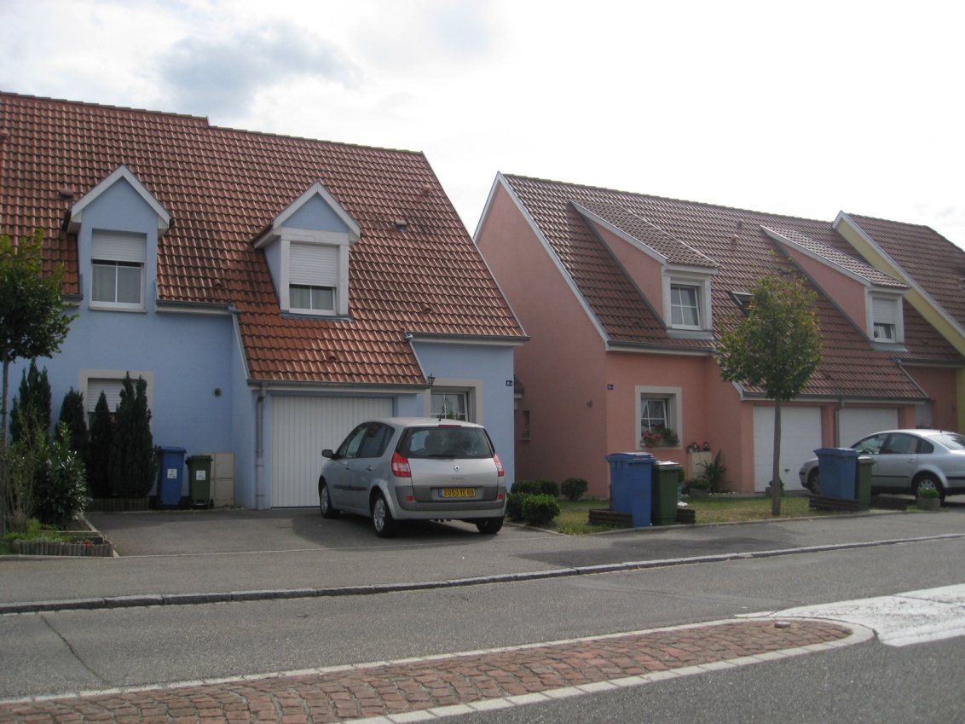
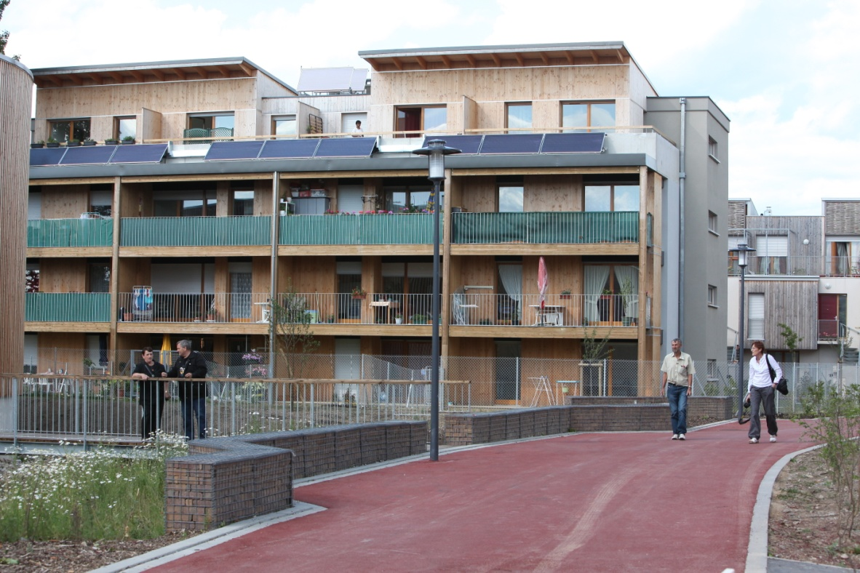
A B C D
Vers un futur mode d’emploi
Passer de la prescription à la mise en œuvre
Richwiller , rue de Pfastatt: 35 logt/ha
Mulhouse, Cité Wagner: 56 logt/ha (Photo Ville de Mulhouse)
Notes:
Comment aller plus loin ?
Quels sont les obstacles rencontrés pour mettre en œuvre la densité prescrite dans le SCOT ?
Quelles sont vos attentes ? En termes de réglementation, en termes d’outils, ….
Les outils issus du Grenelle II.
Extrait SCOT du Grand Douaisis : Favoriser le développement d’un urbanisme de projet …
La maîtrise du développement urbain, favorisant la mixité fonctionnelle et la diversité des programmes et limitant l’étalement urbain, passe par un urbanisme de projet répondant aux besoins actuels, tout en anticipant sur les besoins futurs.
Les projets urbains peuvent définir :
- Type d’habitat à construire et services associés
- Choix de la forme urbaine en fonction du bâti des objectifs quantitatifs de logements des ambiances recherchées
La forme du parcellaire en s’inspirant des formes existantes
- la position du bâti par rapport à la rue, à la topographie à l’orientation
Les modalités d’aménagement de la rue, les dessertes et les accès
la localisation et la nature des espaces publics
Le choix des matériaux de construction

